Slide 1
ZARASŲ RAJONO SAVIVALDYBĖS BENDROJO UGDYMO MOKYKLŲ TINKLO PERTVARKOS 2016-2020 METŲ BENDRASIS PLANAS
Zarasų rajono savivaldybės administracijos Švietimo ir kultūros skyriaus vedėjas Stanislovas Kaulavičius
2016-03-22

Slide 11
Valstybinių brandos egzaminų vidurkis
2013 m.
Gimnazija | Vieta mokyklų reitinge (Reitingai) | Lietuvių kalba | Matematika | Istorija | Užsienio kalba | Informacinės technologijos | Fizika | Chemija | Biologija | Geografija
Zarasų „Ąžuolo“ gimnazija | 160 | 48,3 | 40,5 | 52,6 | 58,5 | 30,3 | 44,8 | 31,3 | 47 | 33,2
Antazavės Juozo Gruodžio gimnazija | 84 | 76 | 41,1 | 46,7 | 83 | 28 | 39,5 | 52 | 54,2 | 46,7
Dusetų K.Būgos gimnazija | 134 | 43,8 | 39,9 | 46,9 | 71,5 | - | 39,1 | 98 | 39,4 | 24,3
2014 m.
Zarasų „Ąžuolo“ gimnazija | 88 | 39,0 | 36,2 | 41,3 | 68,7 | 62,5 | 47,5 | 58,5 | 50,9 | 38,2
Antazavės Juozo Gruodžio gimnazija | 205 | 50,1 | 42,2 | 27,6 | 41 | - | - | 95 | 48,3 | 40
Dusetų K.Būgos gimnazija | 19 | 54,6 | 47,7 | 46,9 | 66,7 | 100 | 69,2 | 55,1 | 45,6 | 42,9

Slide 12
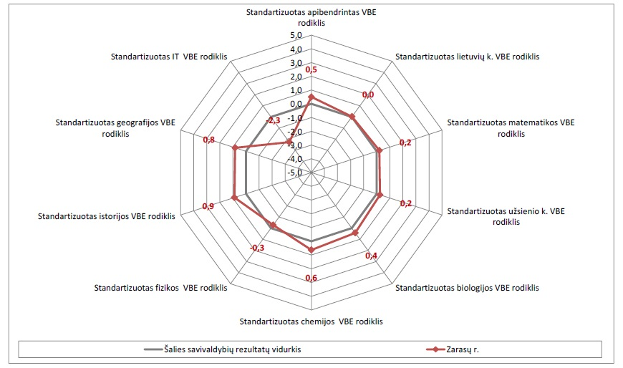

Slide 13
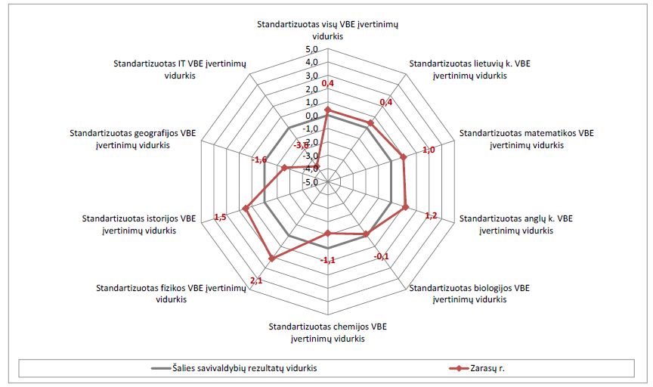

Slide 14
Besimokiusių, baigusių vidurinio ugdymo programą, dalis (%)
 | 2012 m. | 2013 m. | 2014 m. | 2015 m.
Gavusių išsilavinimo pažymėjimą skaičius | 166 | 134 | 130 | 120
12 klasėse ir IV gimnazijos klasėse besimokančiųjų skaičius | 171 | 147 | 143 | 121
Baigusių vidurinio ugdymo programą dalis | 94 % | 91 % | 90 % | 99 %

Slide 15
PUPP įvertinimų vidurkis (proc.)
 | Įvertinimai | Savivaldybėje | Merginos | Vaikinai
Lietuvių kalba | Įvertinimų vidurkis | 6,0 [6,2]* | 6,8 [6.8] | 5,3 [5,6]
 | 7–10 balų | 40,4 [44,7] | 58,3 [60,5] | 25,8 [29,3]
Matematika | Įvertinimo vidurkis | 4,9 [5,1] | 5,1 [5.2] | 4,7 [5,0]
 | 7–10 balų | 29,8 [28,8] | 33,3 [31,6] | 27,0 [26,0]

Slide 16
Besimokiusių, baigusių pagrindinio ugdymo programą, dalis (%)
 | 2012 m. | 2013 m. | 2014 m. | 2015 m.
Gavusių išsilavinimo pažymėjimą skaičius | 175 | 166 | 135 | 129
10 klasėse ir II gimnazijos klasėse besimokiusių skaičius | 201 | 170 | 145 | 143
Baigusių pagrindinio ugdymo programą dalis | 87% | 91% | 93 % | 90 %

Slide 21
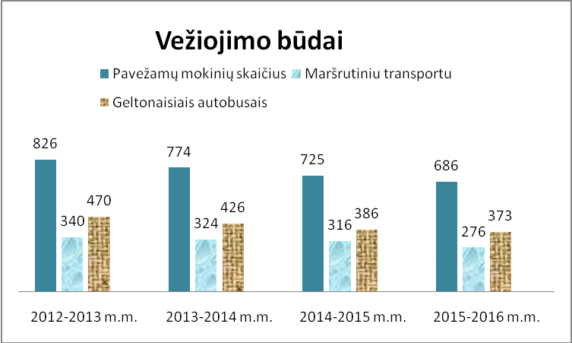

Slide 27
MOKINIŲ SKAIČIAUS KITIMO PROGNOZĖ
Eil.Nr. | Mokyklos, skyriaus pavadinimas | Mokslo metai
 |  | 2015-2016 | 2016-2017 | 2017-2018 | 2018-2019 | 2019-2020
1. | Antazavės Juozo Gruodžio gimnazija | 184 | 169 | 155 | 144 | 136
2. | Dusetų Kazimiero Būgos gimnazija | 248 | 233 | 219 | 208 | 203
3. | Zarasų „Ąžuolo“ gimnazija | 314 | 313 | 304 | 273 | 247
4. | Zarasų Pauliaus Širvio progimnazija | 296 | 298 | 307 | 316 | 340
3. | Zarasų Pauliaus Širvio progimnazijos Suvieko pagrindinio ugdymo skyrius | 10 | 8 | 6 | 9 | 13
4. | Zarasų „Santarvės” pradinė | 329 | 328 | 337 | 345 | 346
5. | Salako pagrindinė | 102 | 97 | 75 | 65 | 55
 | Degučių pradinio ugdymo skyrius | 6 | 8 | 12 | 16 | 15
7. | Turmanto pagrindinė | 67 | 66 | 63 | 66 | 76
Iš viso |  | 1556 | 1520 | 1478 | 1442 | 1431

Slide 28
ESAMOS ŠVIETIMO BŪKLĖS PRIVALUMAI
1. Įvykdytas 2012–2015 m. mokyklų tinklo pertvarkos planas.
2. Miesto mokyklose ir rajono gimnazijose teikiama švietimo pagalbos mokiniui, mokytojui, tėvams pagalba.
3. Tenkinami neformaliojo vaikų švietimo poreikiai, mokyklose veikia būreliai.
4. Sudarytos sąlygos bendrajam ugdymui įgyti (pradinis, pagrindinis, vidurinis).
5. Abiturientų valstybiniai brandos egzaminai aukštesniam pasiekimų lygiui įvertinami aukščiau negu respublikos vidurkis.
6. Visose mokyklose dalykų mokytojai, dirbantys pagal pradinio, pagrindinio ir vidurinio ugdymo programas, atitinka kvalifikacinius reikalavimus mokytojams.
7. Visi mokiniai, gyvenantys toliau nei 3 km nuo mokyklos, pavežami.
8. Renovuoti 7 mokyklų pastatai.
9. Prie kaimo mokyklų įrengtos sporto aikštelės, renovuoti stadionai, pagerintos edukacinės aplinkos.

Slide 29
ESAMOS ŠVIETIMO BŪKLĖS TRŪKUMAI
1. Mokyklose kiekvienais metais mažėja mokinių skaičius, didėja ,,tuščių“ mokymosi vietų skaičius.
2. Žemi mokinių pagrindinio ugdymo pasiekimai.
3. Neturėdamos mokyklos pakankamai Mokinio krepšelio lėšų, Mokinio krepšelio lėšų, skiriamų mokymo reikmėms tenkinti (vadovėliams ir kitoms mokymo priemonėms, mokinių pažintinei veiklai, pedagogų kvalifikacijai ir kt.) naudoja pedagogų darbo užmokesčiui.
4. Mokyklose nesistemingas pedagogų kvalifikacijos tobulinimo planavimas, mokytojų nenoras plėtoti profesinius įgūdžius, ugdytis naujų sričių kompetencijas, sukuria prielaidas atsirasti ugdymo kokybės grėsmei mokykloje, neįgyvendinti įstaigos užsibrėžtų tikslų ir prioritetų.
5. Žemesnių klasių mokiniams po pamokų tenka laukti 1–2 val., kol bus pavėžėjami į namus.
6. Kaimo mokyklose tik iš dalies tenkinamas švietimo pagalbos mokiniui, mokytojui, tėvams teikimas.
7. Mažas kaimo mokyklose mokinių skaičius klasėse bei neoptimalus mokyklų tinklas lemia Mokinio krepšelio lėšų trūkumą bei neefektyvų mokyklos aplinkai išlaikyti skiriamų lėšų panaudojimą;
8. Didelė pavežamų mokinių dalis apsunkina neformaliojo ugdymo užsiėmimų lankymą mokyklose;
9. Mokyklose mažėjant mokinių bei klasių komplektų skaičiui, mažėja mokytojų krūviai, mažėja jų atlyginimai.
10. Bendras mokyklų plotas, tenkantis vienam mokiniui, žymiai didesnis nei Lietuvos vidurkis.
11. Nėra rajone ikimokyklinio ugdymo mokyklos, kaip atskiros neformaliojo ugdymo švietimo mokyklos.

Slide 30
PROBLEMINĖS MOKYKLOS
Zarasų „Lakštingalos” mokykla
Salako pagrindinės mokyklos Degučių ugdymo skyrius
Zarasų Pauliaus Širvio progimnazijos Suvieko pagrindinio ugdymo skyrius
Turmanto pagrindinė mokykla

